Slide 1
十大易用性改善
四資三 103590015 林俊耀
四資三 103590046 鄭鴻仁

Slide 2

系統狀態能見度
發現問題
使用者並不知道導覽列LOGO可以進行點擊並回到首頁。
解決方法
增加hover效果將LOGO翻轉以提醒使用者。

Slide 3
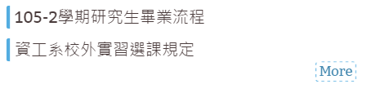
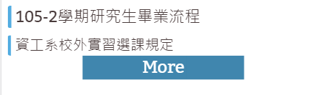
系統狀態能見度
發現問題
在手機頁面上More按鈕，在之前設計時沒有考慮到手指觸控容易誤觸的問題，以及不會有Hover效果，所以必須凸顯出來。
解決方法
把按鈕加大方便使用手機瀏覽的人使用，也讓使用者更能夠注意到。

Slide 4

彈性與使用效率
發現問題
導覽列一直維持在上面，但卻沒有能夠直接返回頂端的按鍵。
解決方法
返回頂端
新增返回頂端的按鍵已讓使用者隨時都能夠再重返頂端，找到自己想要的資訊。

Slide 5

彈性與使用效率
發現問題
返回頂端
系網資料量龐大，應該要有搜尋功能能夠提供使用者查詢資料
解決方法
返回頂端
提供搜尋功能於導覽列，若使用者找了一段時間還找不到資料可直接用搜尋按鈕來查詢。

Slide 6
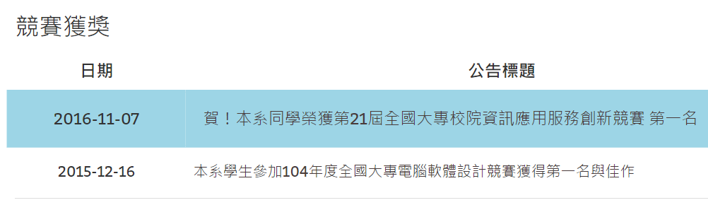
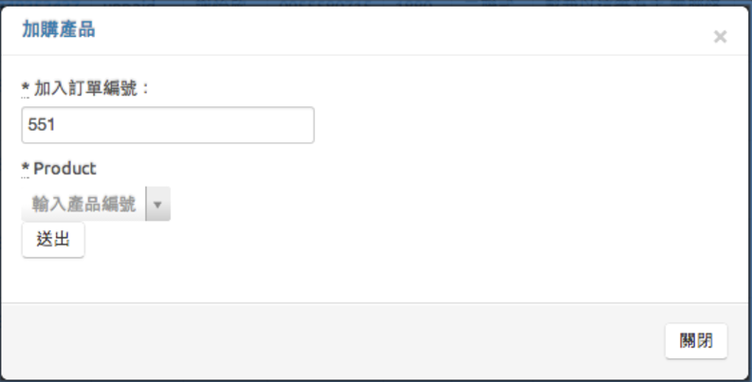
美觀與簡化設計
發現問題
點擊之後直接跳轉連結，使用者每點一篇公告就需要再跳回上一頁
競賽獲獎 2016-11-07
本系 張厥煒 老師指導四資四 蘇冠安、陳泰源、郭育隆 同學以【互動投影-魔方世界】作品， 參加第21屆全國大專校院資訊應用服務創新競賽，分別榮獲 MOST StarUp組 第一名、IAP8組 第二名
解決方法
使用彈跳式視窗，當使用者閱讀完資訊時即可直接關閉並繼續瀏覽其他公告。

Slide 7



彈性與使用效率
解決方法
加入常用的社群分享功能，增加訊息傳播。

